Slide 1
RIFA-P
Réaction et Intervention Face à un Accident de Plongée
Facultatif pour plongeur N1 N2 PE40, PE60, PA20 et PA40
Prérequis au plongeur N3
Accessible à partir de 16 ans minimum sous présentation d’une autorisation écrite du responsable légal
Mise à jour Sept 2019 – Marc LE GOFF – MF2 N°2293

Slide 2
En dehors du fait que le RIFA-P soit obligatoire à partir du niveau 3, il est de la responsabilité de chacun de savoir réagir au mieux en cas de problème notamment quand la vie d’un tiers peut être en jeu.
De part les prérogatives du plongeur niveau 3, les profondeurs de plongée importante et/ou une organisation de pratique sans DP sur site, il est impératif de savoir organiser sont activités de façon à anticiper tous problèmes. Néanmoins, s’il y a lieu, il doit être capable d’organiser les secours, de pratiquer les premiers secours à une victime, d’appliquer les gestes de survie et d’alerter les compétences adéquates.
Il est important de considérer les gestes de sauvetages dans un ensemble et non de façon isolé. Nous sommes le premier maillon de la chaine de secours qui va être mis en place et ce maillon se doit d'être solide.
Enfin, nous ne sommes pas des professionnels mais sommes , suite à cette formation, des secouristes et donc des plongeurs encore plus responsables.
A noter qu’en dehors des gestes très spécifiques à la plongée, les plus part des compétences délivrées peuvent très bien être mise en œuvre dans la vie quotidienne.
Les capacités 1,2,3 sont spécifiques à la pratiques de la plongées.
Les capacités 4,5,6,7 sont utilisables en dehors de l’activité

Slide 3
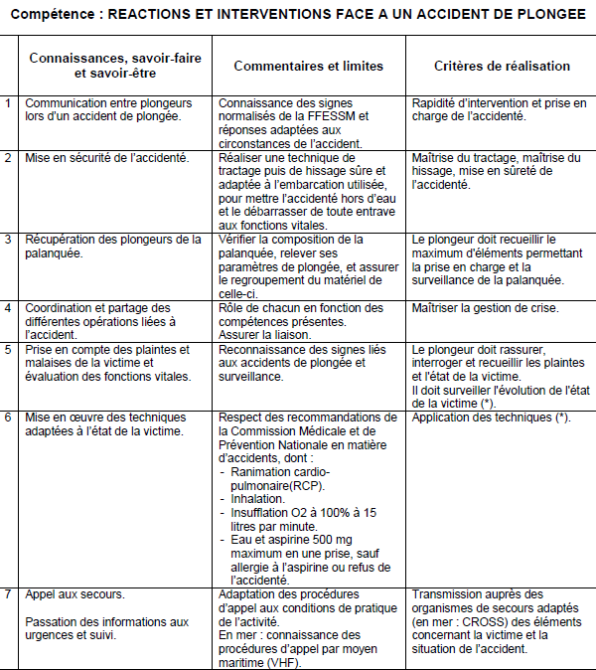
Le RIFA-P est constitué de 7 compétences représentants chacune un ensemble de connaissances, savoir-faire et savoir-être telles que décrites ci-contre :

Slide 4
COMPETENCE 1 : Communication entre plongeurs lors d’un accident
Il est demandé ici d’appliquer seul ou avec l’aide de sa palanquée la réaction adéquate permettant la prise en compte de l’accidenté et sa remontée en surface dans le respect des procédures apprise lors du cursus fédérale.
Cette procédure ne doit pas entrainer de sur-accident. C’est pour cette raison que la procédure de désaturation doit être appliquée si l’état de la victime le permet et si aucun symptômes n’apparait.
Ex : Accidenté victime d’une narcose n’ayant pas engendrée de comportement dangereux.
En cas d’apparition de symptôme ou si la victime ne montre pas de signe de ventilation, la procédure de désaturation ne sera pas réalisée par le secouriste et/ou la palanquée en fonction de l’organisation en place. Selon le profit de l’immersion, il va de soit que l’état du secouriste peut également se dégrader..
De retour en surface, le sauveteur doit :
Matérialiser la présence en frappant l’eau par 3 fois en direction du bateau
De nuit, le sauveteur ou un équipier éclaire alternativement le bateau puis sa poitrine (répété plusieurs fois)
Crier ou se faire entendre de l’embarcation (sifflet sur gilet ou direct système)
Les co-équipiers de la palanquée peuvent réitérer ces signaux si le bateau ne les auraient pas aperçu initialement

Slide 5
COMPETENCE 2 : Mise en sécurité de l’accidenté
De retour en surface, le sauveteur doit amener la victime à proximité du lieu où elle sera traitée (embarcation, quai, plage ..). Pour se faire, il faudra tracter (pousser) la victime avec une position adaptée selon les cas ci-dessous.
En scaphandre :
Vider le masque de la victime si présence d’eau
Victime sur le dos / Secouriste sur le ventre
Poussée de la victime avec 1 main sur le bloc et la seconde tenant le détendeur de la victime
Déplacer la victime devant soit pour garantir un hydrodynamisme adéquat
Un palmage efficace et une prise de cap
Une mise en sécurité par une flottabilité positive du couple secouriste/victime
En PMT :
Vider le masque de la victime si présence d’eau
Prise de mannequin
Victime et secouriste sur le dos
Tubas retirés
Les voies aériennes de la victime sont toujours hors de l’eau
A l’approche du lieu de traitement, la victime est déséquipée de son matériel de façon organisée avant d’être passé en position de « mannequin » pour rejoindre le bord puis se mettre en position qui permettra aux membres à bord de remonter la victime.
Prise d’appui sur le bord
Victime en appui sur le sauveteur
Voies aériennes en extension hors de l’eau

Slide 6
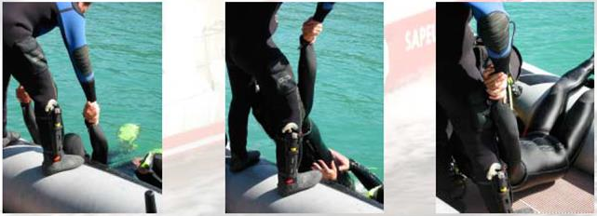
COMPETENCE 2 : Mise en sécurité de l’accidenté
Les techniques de remontée de la victime peuvent varier en fonction du type d’embarcation. Quelque soit la technique, il faut privilégier la réalisation de la gestuelle au tour de force contre indiqué après une plongée.
Deux techniques principales :
1- La biscotte (copyright..)
Traction verticale par les bras (prise aux poignets) en s’aidant de la poussée d’Archimède pour poser le bassin de la victime sur le bord.
Dos droit et jambes fléchies
A 1 ou 2 personnes
Voies aériennes de la victimes toujours hors de l’eau
2- Remontée à l’échelle – si plat bord de l’embarcation trop haute
Remontée à l’échelle avec la victime assis sur les genoux du secouriste.
Positionner la victime le dos contre l’échelle
Passer vos bras sous les aisselles de la victime
Remonter les barreaux de l’échelle
Accompagner la remontée de la victime jusqu’au pont
A 1 ou 2 personnes.

Slide 7
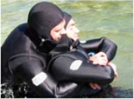
COMPETENCE 2 : Mise en sécurité de l’accidenté
Une fois la victime remontée, il se peut que la victime doive être déplacer sur une zone plus adaptée au traitement de l’accident.
Déplacement d’une victime inconsciente !
Le secouriste s’agenouille à genou derrière la victime
Le secouriste redresse le buste de la victime tout en s’avançant pour rester au contact de la victime
Le secouriste passes ses avant-bras sous les aisselles de la victimes en croisant afin de ne pas permettre le glissement de la victime et donc le sur-accident
Saisir par les poignets
Se redresser et reculer lentement (pas de sur-accident – glissade ..)
Dos droit et jambes fléchies
Une fois la victime déplacée en zone adéquate, elle doit être déposée au sol lentement sans heurter sa tête.

Slide 8
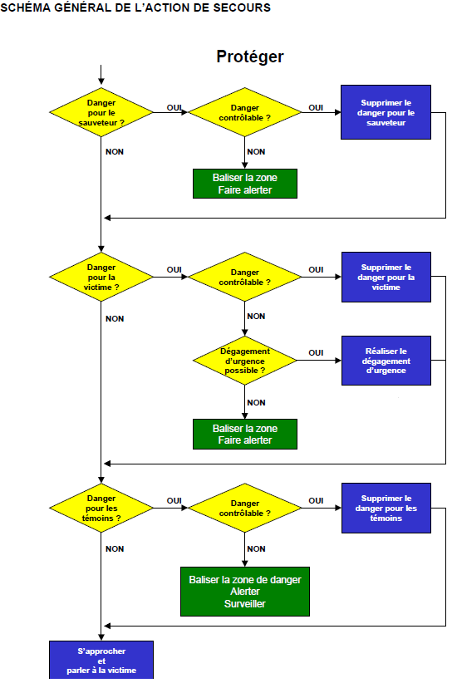
COMPETENCE 3 : Récupération des plongeurs de sa palanquée
Après avoir remonté la victime sur le lieu de traitement, il faut :
Vérifier la composition du bateau = Checker la feuille de palanquée et faire le comptes des palanquées remontée et celles encore dans l’eau. Les paramètres de plongée de toutes les palanquées doivent y être clairement remportées.
→ rappel des palanquées encore immergées
Remplir la fiche d’évacuation FFESSM ou s’en inspirer
Assurer le regroupement du matériel de la victime et des membres de la palanquée concernée : les ordinateurs peuvent être demandés par les secours. Celui de la victime doit suivre celui-ci jusqu’au centre médical (caisson hyperbare).
La zone doit être dégagée. Si des éléments peuvent mettre en danger la victime et/ou le secouriste, ils doivent en être dégagé.
➔ Ici on protège la victime
* PROTEGER c’est installer la victime dans une zone dégagée et aérée (plage arrière par exemple), La déséquiper, lui laisser sa combinaison sauf nécessité (elle la maintient au chaud) Couvrir la victime pour la protéger du froid Faire en sorte que les autres palanquées soient rappelées au cas où les secours demandent à l’embarcation de se rendre mobile

Slide 9
COMPETENCE 4 : Coordination et partage des différentes opérations liées à l’accident
L’organisation mise en place va dépendre du potentiel en terme de ressource. Les personnes ayant des connaissances de secourisme sont à utiliser en priorité.
ATTENTION : Ne pas négliger pour autant les autres personnes disponibles sur place !
Lorsque c’est possible, il est intéressant que l’un des sauveteurs « sortent » de l’action et se positionne en chef d’orchestre afin d’organiser au mieux les secours. L’intérêt est d’avoir un œil extérieur.
Ex : Pas besoin de compétence particulière en secourisme pour aller chercher de l’eau. Par contre, l’application de geste de premier secours ne peuvent être réalisé que par des personnes formées.

Slide 10
COMPETENCE 5 : Prise en compte des plaintes de la victimes et évaluations des fonctions vitales
Le secouriste doit rassurer, interroger et recueillir les plaintes et l’état de la victime. Il doit surveiller l’évolution de l’état de la victime.
Les questions poser doivent, dans un premier temps être simple pour permettre de savoir les réponses de la victime sont cohérentes (réponse = oui/non).
Si cohérentes, et en plus de ces interrogations, il vérifier qu’il n’y ait pas d’attente nerveuse en demandant à la victime si elle ressent lorsqu’on palpe ses membres et lui demander de confirmer.
Ex : Tu m’entends ? (Oui/Non)
Est-ce que tu sais où nous sommes ? (Oui/Non)
Sens tu ma main (qui appuie sur la cuisse de la victime) ? (Oui/Non)
Quelle zone de ton corps je touche ? (La cuisse..)
*Choquée, la victime peut répondre OUI à la 3ieme question sans savoir répondre à la 4ieme. Une suspicion d’attente nerveuse peut alors être envisagée.
L’objectif est de relever les informations justes qui permettront de traiter correctement la victime, minimiser l’impact des symptômes et de diffuser un message clair aux secours
Traitements liés aux accidents de plongée :
Oxygénothérapie : A administrer via le BAVU sous un débit de 15l/min au minimum pour obtenir une concentration d’oxygène inspirée la plus proche de 100%
Aspirine : A proposer ! La victime doit vous confirmer qu’elle n’y est pas allergique. La véracité de ses réponses doivent donc être confirmer. Aspirine 500 mg non effervescente. ( non applcable depuis Sept 2019)
Réhydrater : 1 litre/heure en plusieurs prises régulières. Toutes boissons non alcoolisées est administrable. L’eau étant obligatoire sur le site de plongée, elle ne devrait pas faire défaut.
Réchauffer : Couvrir la victime pour éviter qu’elle n’ait froid. Si utilisation de couverture de survie, côté jaune côté soleil, côté argenté côté victime
COMPETENCE 6 : Mise en œuvre des techniques adaptées à l’état de la victime.
Mise en œuvre de l’ensemble des gestes de premier secours.
→ Ces deux compétences sont traitées graphiquement ci-après.

Slide 11
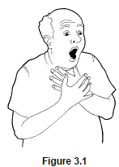
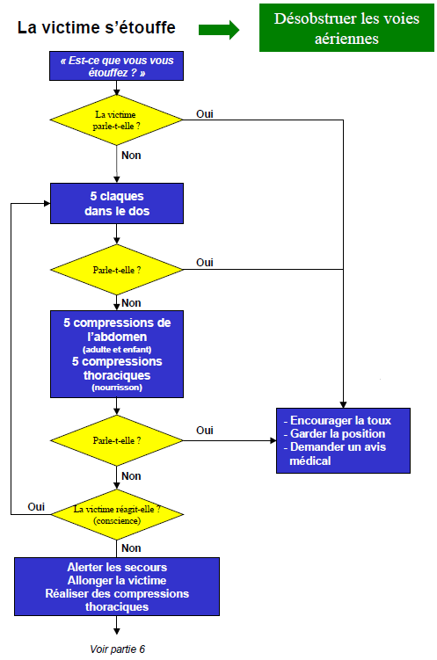
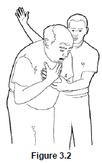
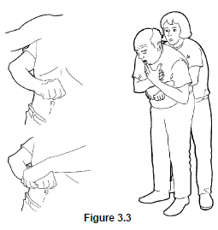

Slide 12
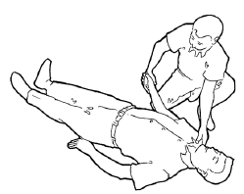
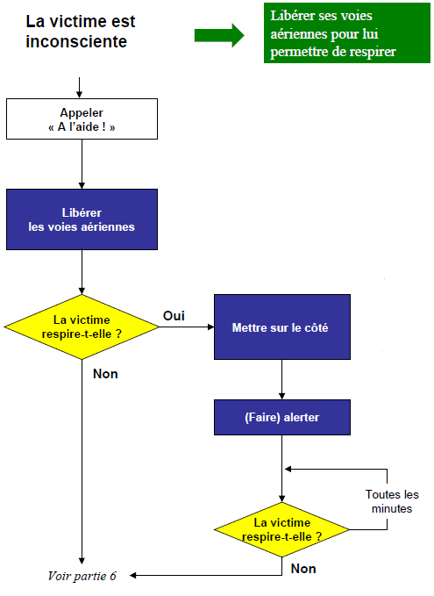
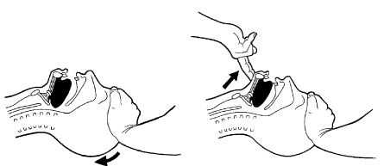
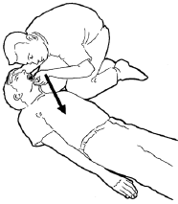
Comment savoir si une victime « inconsciente » ventile ou ne ventile pas ?
Voies aériennes en extension
Oreille collée contre les voies aériennes de la victime : j’entends et je sens le souffle contre ma joue
Main pausée sur le ventre de la victime : je sens le mouvement ventilatoire et je regarde le ventre se soulever au travers les mouvements de ma main

Slide 13
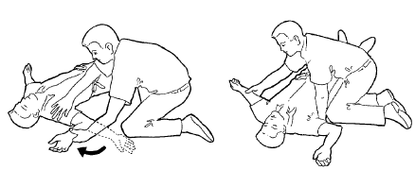
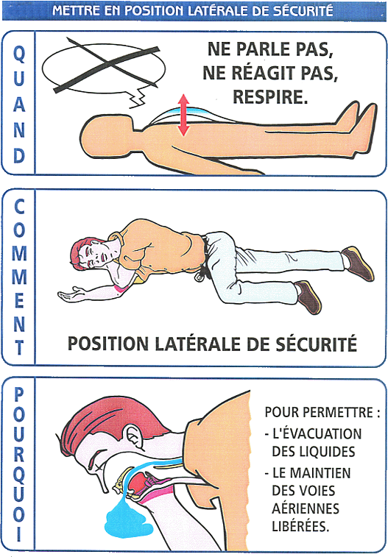
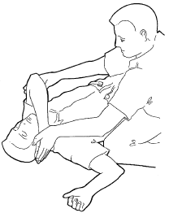
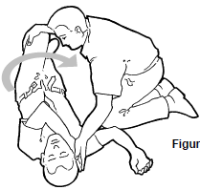
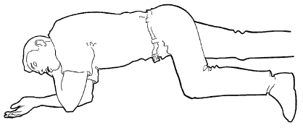
Si la victime VENTILE mais est inconsciente, elle doit être mise en PLS ?
Position Latérale de Sécurité : PLS
Voies aériennes en extension
Application de l’oxygénothérapie
Vérification toutes les minutes si maintient du rythme ventilatoire

Slide 14
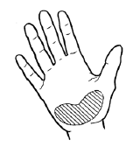
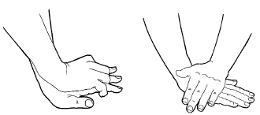
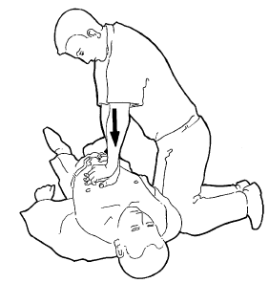
Si la victime ne ventile pas..
Si une victime ne ventile pas, nous considérons que la fonction circulatoire est inopérante. Le cœur n’assure donc plus le flux sanguin et l’apport de l’oxygène aux tissus.
➔ La Réanimation Cardio-Pulmonaire (RCP) doit donc être appliquée en urgence et cela jusqu’à reprise de la ventilation par la victime et/ou l’arrivée des secours.
Positionnement Sauveteur / Victime
Droite/gauche en fonction de la place autour de la victime
Bras victime allongé le long du corps OU allongé entre les jambes du sauveteur
Epaule Sauveteur à 90° du sol au-dessus de la victime et tjrs tendu
Position inconfortable mais à tenir !!
Positionnement des mains sur le corps de la victime
Centrées sur la poitrine de la victime
Zone équidistante entre le creux du sternum et la base de la gorge
2 façons de croiser les mains
Massage
Appui d’environ 4cm répéter 30 fois – montrer la profondeur d’appui sur le mannequin avant d’atteindre le CRAC. Position enfant/adulte.
Ne pas avoir peur de casser des côtes même si ce n’est pas l’objectif bien entendu
Pas de mystère, il faut aller chercher la limite pour avoir la bonne sensation de compression
Compter à voix haute
Attention si changement de « masseur » car tous les repères prit par le 1er sont perdus – donc possible mais à limiter.
Insufflation
Libération voies aériennes + maintien du menton en extension
Pincer le nez – évite la sortie de l’air insufflé
Recouvrir la bouche de la victime / bouche sauveteur – étanchéité
Insuffler 2 fois sur rythme lent – si OK, la poitrine de la victime se soulève (phénomène visible)
Le kit d’oxygénothérapie doit néanmoins être appliqué au plus vite
Continuer jusqu’à reprise de la ventilation et/ou l’arrivée des secours – peut-être très long. Nous n’avons pas la compétence de décrété l’arrêt d’une RCP !
Rythme : 120 compressions/min soit environ 2 compressions/sec

Slide 15
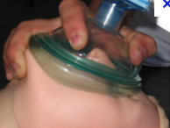
Si la victime ne ventile pas..
Application de l’oxygénothérapie :
Différence entre application OXY sur victime « VENTILE »/ « VENTILE PAS » :
Si VENTILE : pas d’appui sur le BAVU car action méca faite par victime
Si VENTILE PAS : Appui sur BAVU d’où le terme d’ « insufflation » car action méca non faite par la victime
Positionnement « Insuffleur » / Victime
En tete de la victime
Genous de chaque coté des tempes de la victimes
1 main plaquant le masque
1 main à l’action du BAVU
Position du BAVU
Posé sur le genou pour permettre l’appui d’une seule main
Position Masque
Utilisation du pouce + majeur pour plaquer correctement et créer l’étanchéité
Insufflation
Libération des voies aériennes
A la fin du décompte des 30 compressions (d’où le décompte à voix haute)
Adapter le rythme des 2 insufflations aux mouvements de la poitrine – vérifier le bon fonctionnement global
Compter les 2 insufflations à voix haute

Slide 16
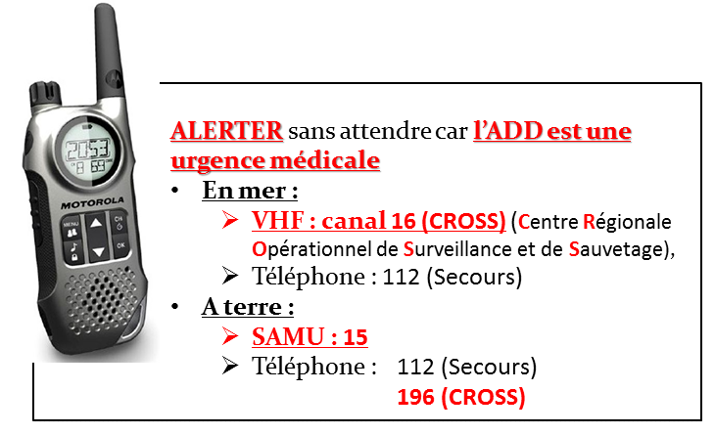
Compétence 7 : Appels aux secours
Pas de précipitation ! Rien ne sert d’appeler les secours si vous n’avez rien à dire de concret.
Si vous êtes en MER
• Appeler le Canal 16 à la VHF pour avoir le CROSS
• PAN-PAN x 3 (se dit “pane pane”)
• Le CROSS vous réoriente sur un nouveau canal
• Donner la localisation le plus exact possible du lieu où se situe la victime (coordonnées GPS si dispo sur le bateau, nom du site, temps de navigation par rapport au port de départ..)
• Etat de la victime et circonstance de l’accident (ex : suspicion de SP car remontée rapide .. )
• Exposer votre bilan (ex : plongeur conscient mais difficulté ventilatoire)
• Expliquer les actions menées et/ou déjà menés (ex :Boisson + Oxy + pas d’aspirine car allergique)
• Informer les évolutions ( ex : la victime ne ventile plus)
Si vous êtes à TERRE
• Appeler le 196 (15 ou le 112 si accident sur la terre ferme)
• Donner le numéro de téléphone à partir du quel vous appelez et ne pas raccrocher
• Donner l’adresse ou la localisation le plus exact possible du lieu où se situe la victime
• Etat de la victime et circonstance de l’accident (ex : suspicion de SP car remontée rapide .. )
• Exposer votre bilan (ex : plongeur conscient mais difficulté ventilatoire)
• Expliquer les actions menées et/ou déjà menés (ex :Boisson + Oxy + pas d’aspirine car allergique)
• Informer les évolutions ( ex : la victime ne ventile plus)

Slide 17
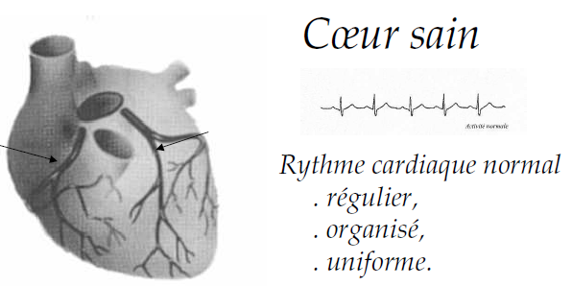
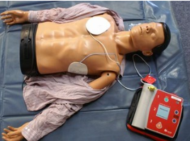
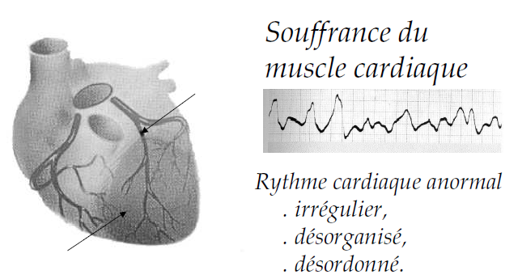
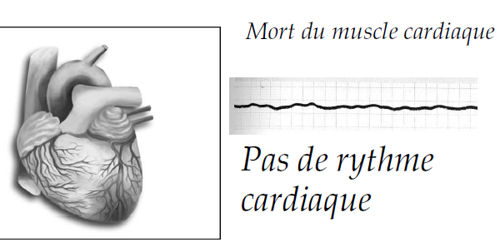
Pour aller un peu plus loin ..
➔ Utilisation du Défibrillateur Externe Automatique (DEA) ou Défibrillateur Semi-Automatique (DSA)
L’utilisation du DEA ou DSA ne fait pas partie des attendus du RIFA-P. Néanmoins, en connaitre l’intéret et l’utilisation est un vrai plus quand à se mise en œuvre et au chance de survie de la victime.
L’installation d’un DEA n’est pas obligatoire dans les lieux recevant du public mais pourrait le devenir très rapidement .
Quand se servir d’un DEA ou DSA ?
Le DEA ou DSA s’utilise en cas de fibrillation cardiaque ou d’arrêt cardiaque.
☺
☹
☹☹

Slide 18
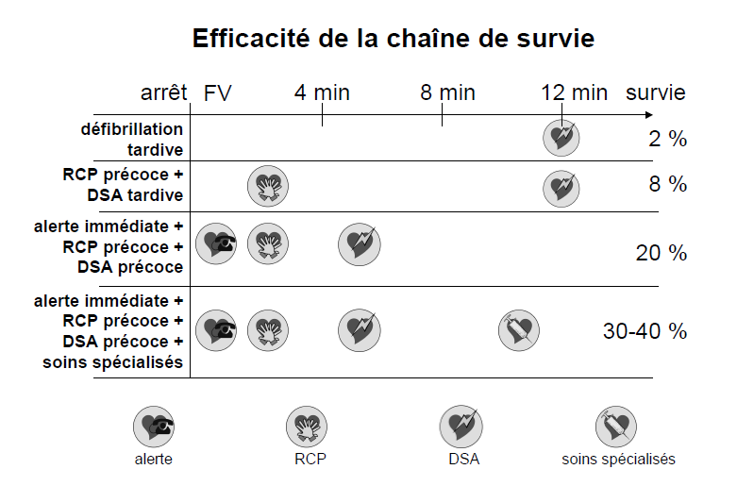
Pour aller un peu plus loin ..
➔ Utilisation du Défibrillateur Externe Automatique (DEA) ou Défibrillateur Semi-Automatique (DSA)
Qu’est ce qu’un DEA ou DSA ?
Les défibrillateurs automatiques externes (DAE) sont des appareils simplifiés, portables, sur batterie, diagnostiquant eux-mêmes la fibrillation ventriculaire (activité électrique cardiaque) par l’intermédiaire de deux électrodes collées sur la peau du thorax de la victime.
Lorsque l'analyse mentionnée ci-dessus est positive, la délivrance de chocs électriques externes d'intensité appropriée, dans le but de parvenir à restaurer une activité circulatoire est réalisée.
- Défibrillateur Entièrement Automatique (DEA)
C'est l’appareil qui décide de délivrer le choc, avec pour seule sécurité des invites vocales à ne plus toucher la victime avant la délivrance automatique du choc.
- Défibrillateur Semi-Automatique (DSA)
Pour que l'appareil délivre le choc, le sauveteur doit appuyer sur un bouton. Ce geste est une garantie de sécurité pour l'utilisateur et l'entourage de la victime, puisqu’on peut s'assurer que personne ne touche la victime avant d'autoriser l'appareil à délivrer le choc électrique.
L’utilisation d’un DEA ou DSA ne nécessite pas de connaissances médicales particulières. Il suffit d’écouter l’appareil vous énoncer l’enchainement des actions à réaliser.
L’utilisation d’un DEA ou DSA ne supprime pas d’appliquer la RCP.

Slide 19
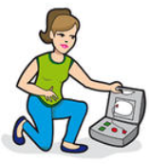
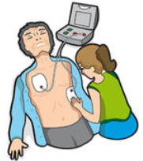
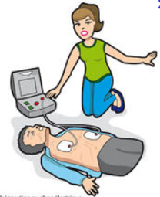
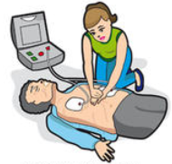
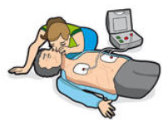
Pour aller un peu plus loin ..
➔ Utilisation du Défibrillateur Externe Automatique (DEA) ou Défibrillateur Semi-Automatique (DSA)
Utilisation du DEA ou DSA dans le cadre de la plongée sous marine (ou en piscine) :
Le DEA/DSA nécessite quelques précautions d’utilisation mais son utilisation dans le cadre subaquatique est envisageable.
Délivrer un choc à une victime allongée sur une surface mouillée diminue son efficacité et peut nuire à la sécurité des sauveteurs.
Il importe donc, avant d’utiliser un DEA/DSA sur un plongeur :
de dégager la victime et l’installer sur une surface sèche
de la déséquiper
d’essuyer sa poitrine rapidement avant de coller les électrodes
Les constructeurs de DEA/DSA informent qu’il suffit de mettre une couverture pliée en 2 sous la victime afin de l’isoler (pas de couverture de survie dans le cas citée car conductrice).
La mise en œuvre du DEA/DSA doit se concevoir dans la globalité de l’intervention du secouriste.
1-Ouvrir l’appareil
2-Appliquer les électrodes
3-Préparation du choc électrique. Eloigner les personnes présentes
4-Pratiquer ou reprendre la RCP

Slide 20
« La chaine de secours ne peut fonctionner sans son premier maillon, le témoin qui protège et qui donne l’alerte. »
Ce 1er maillon , c’est TOI !

Slide 21
ANNEXES :
Manuel de formation technique – Chapitre RIFAP : Disponible sur le site internet de la commission PLONGEE avec SCAPHANDRE de la FFESSM :
http://www.ffessm.fr/pages_manuel.asp
Fiche évacuation FFESSM : Disponible sur le site internet de la commission MEDICALE et PREVENTION de la FFESSM :
http://medical.ffessm.fr/?page_id=291
Fiche Conduite à tenir en cas d’accident de plongée : Disponible sur le site internet de la commission MEDICALE et PREVENTION de la FFESSM :
http://medical.ffessm.fr/wp-content/uploads/CAT-ADP-2014.pdf
http://medical.ffessm.fr/?page_id=59
Les référentiels nationaux de la Direction de la Défense et de la Sécurité Civiles et de la Gestion des Crises relatifs aux techniques de premiers secours :
http://www.interieur.gouv.fr/
Vidéo pédagogie « prise en charge d’une accident de plongée »:
http://youtu.be/-rSgbw7Gmv4

